Slide 1



브랜치 관리
Git & Github
for pull request
2022.03
강환수 교수

Slide 2



CONTENTS
01
프로젝트 개발 브랜치 종류
02
모의 개발 프로젝트의 깃허브 브랜치 생성과 흐름
03
소스트리로 깃허브 브랜치 확인
04
05
오프소스 소프트웨어를 위한 깃과 깃허브

Slide 3
01
프로젝트 개발 브랜치 종류
오프소스 소프트웨어를 위한 깃과 깃허브
https://meetup.toast.com/posts/116

Slide 4
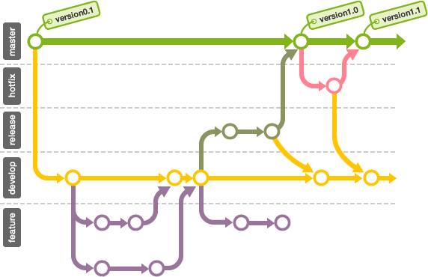
다양한 브랜치
Goal
Gitflow Workflow에서 사용하는 Git Branch 종류를 이해
Gitflow Workflow에서 사용하는 Git Branch 사용법을 이해

Slide 5

Git Branch 종류
총 5가지의 브랜치
항상 유지되는 메인 브랜치들
main(master), develop
일정 기간 동안만 유지되는 보조 브랜치들
feature, release, hotfix

Slide 6
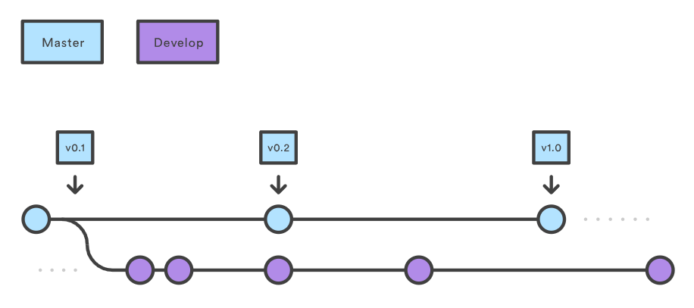
Main(Master) Branch
제품으로 출시되는 브랜치 배포(Release) 이력을 관리하기 위해 사용
즉, 배포 가능한 상태만을 관리
커밋할 때에는 태그를 사용하여 배포 번호를 기록

Slide 7
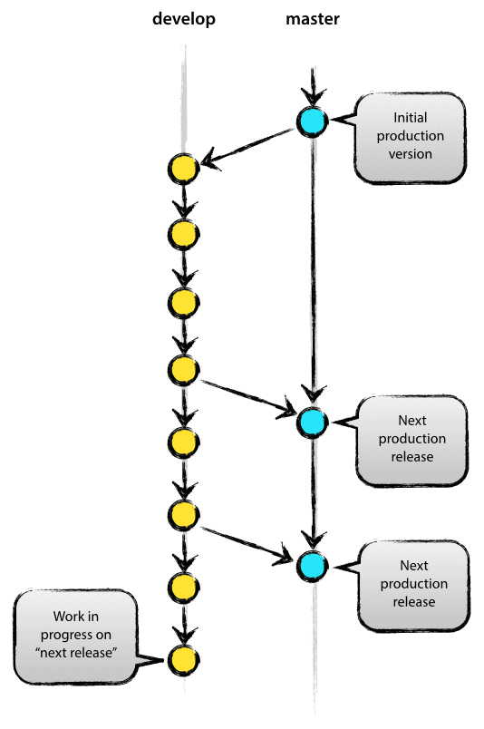
Develop branch
다음 출시 버전을 개발하는 브랜치
기능 개발을 위한 브랜치들을 병합하기 위해 사용
평소에는 이 브랜치를 기반으로 개발을 진행
즉, 모든 기능이 추가되고 버그가 수정되어 배포 가능한 안정적인 상태
develop 브랜치를 ‘master’ 브랜치에 병합(merge)

Slide 8
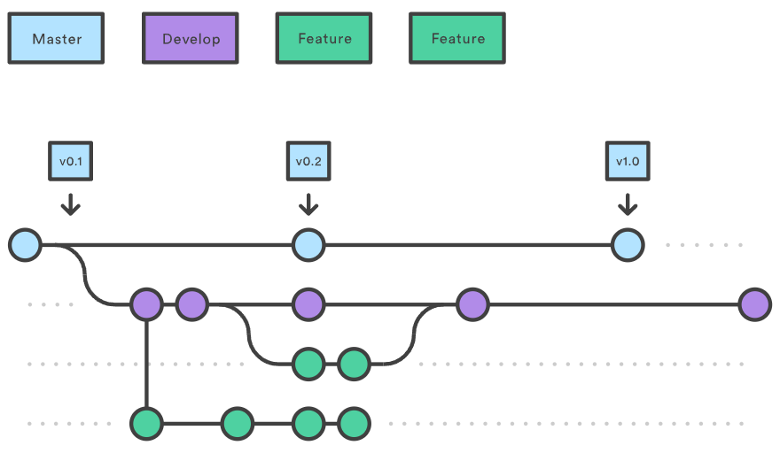
Feature branch
기능을 개발하는 브랜치
새로운 기능 개발 및 버그 수정이 필요할 때마다 ‘develop’ 브랜치에서 분기
자신의 로컬 저장소에서 관리
feature 브랜치에서의 작업은 기본적으로 공유할 필요가 없기 때문
develop 브랜치에서 개발이 완료되면
develop 브랜치로 병합(merge)하여 다른 사람들과 공유

Slide 9
Feature branch 작업과정 리뷰
5 과정
1. ‘develop’ 브랜치에서 새로운 기능에 대한 feature 브랜치를 분기
2. 새로운 기능에 대한 작업 수행
3. 작업이 끝나면 ‘develop’ 브랜치로 병합(merge)
4. 더 이상 필요하지 않은 feature 브랜치는 삭제
5. 새로운 기능에 대한 ‘feature’ 브랜치를 중앙 원격 저장소에 push
feature 브랜치 이름 정하기
[feature/기능요약] 형식을 추천
feature/login

Slide 10
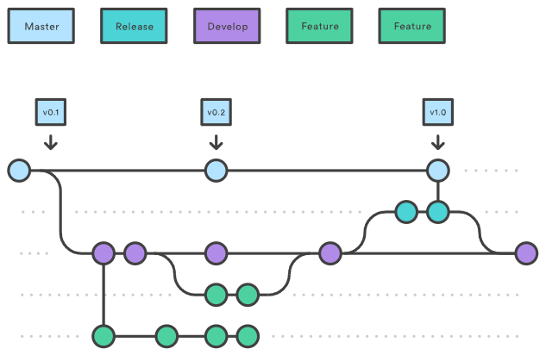
Release Branch 1/3
이번 출시 버전을 준비하는 브랜치
배포를 위한 전용 브랜치를 사용
한 팀이 해당 배포를 준비하는 동안 다른 팀은 다음 배포를 위한 기능 개발이 계속 가능
딱딱 끊어지는 개발 단계를 정의하기에 good
‘이번 주에 버전 1.0 배포를 목표로 한다!’

Slide 11
Release Branch 2/3
절차 1: release 브랜치를 분기
시기
‘develop’ 브랜치에서 배포할 수 있는 수준의 기능이 모이면
또는 정해진 배포 일정이 되면
절차
release 브랜치를 만드는 순간부터 배포 사이클이 시작
배포를 위한 최종적인 버그 수정, 문서 추가 등 릴리스와 직접적으로 관련된 작업을 수행
release 브랜치에 새로운 기능을 추가로 병합(merge)하지 않음
절차 2: ‘release’ 브랜치에서 배포 가능한 상태가 되면
배포 가능한 상태(배포 준비가 완료 상태)
새로운 기능을 포함한 상태로 모든 기능이 정상적으로 동작하는 상태
‘master’ 브랜치에 병합
이때, 병합한 커밋에 Release 버전 태그를 부여!
배포를 준비하는 동안 release 브랜치가 변경되었을 수 있으므로 배포 완료 후 ‘develop’ 브랜치에도 병합
다음 번 배포(Release)를 위한 개발 작업은 ‘develop’ 브랜치에서 계속 진행

Slide 12
Release Branch 3/3
release 브랜치 이름 정하기
release-RB_* 또는 release-* 또는 release/* 처럼 이름 짓는 것이 일반적인 관례
[release-* ] 형식을 추천
release-1.2

Slide 13
릴리즈 브랜치(Release branch) 정리
버그를 수정하거나 새로운 기능을 포함한 상태로 모든 기능이 정상적으로 동작하는지 확인
릴리즈 브랜치의 이름
관례적으로 브랜치 이름 앞에 'release-' 를 붙임
다음 번 릴리즈를 위한 개발 작업은 'develop' 브랜치에서 계속 진행
모든 준비를 마치고 배포 가능한 상태가 되면 'master' 브랜치로 병합
병합한 커밋에 릴리즈 번호 태그를 추가
릴리즈 브랜치에서 기능을 점검하며 발견한 버그 수정 사항은 'develop' 브랜치에도 적용
그러므로 배포 완료 후 'develop' 브랜치에 대해서도 병합 작업을 수행

Slide 14
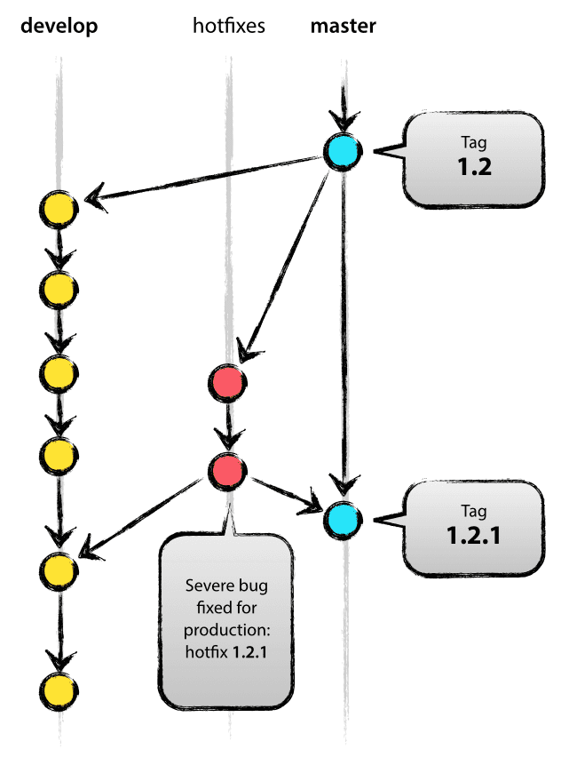
Hotfix Branch 1/3
출시 버전에서 발생한 버그를 수정하는 브랜치
배포한 버전에 긴급하게 수정을 해야 할 필요가 있을 경우
‘master’ 브랜치에서 분기하는 브랜치
바로 배포가 가능한 ‘master’ 브랜치에서 직접 브랜치를 만들어
필요한 부분만을 수정한 후 다시 ‘master’브랜치에 병합하여 이를 배포
‘develop’ 브랜치에서 분기하지 않는 이유
‘develop’ 브랜치에서 문제가 되는 부분을 수정하여 배포 가능한 버전을 만들기에는
시간도 많이 소요되고 안정성을 보장하기도 어려우므로

Slide 15
Hotfix Branch 2/3
배포한 버전에 긴급하게 수정을 해야 할 필요가 있을 경우
‘master’ 브랜치에서 hotfix 브랜치를 분기
‘hotfix’ 브랜치만 master에서 바로 분기
문제가 되는 부분만을 빠르게 수정
긴근 수정 내용을 안정적으로 다시 배포
‘master’ 브랜치에 병합(merge)
새로운 버전 이름으로 태그를 설정
‘develop’ 브랜치에도 병합(merge)
hotfix 브랜치에서의 변경 사항

Slide 16
Hotfix Branch 3/3
버그 수정만을 위한 ‘hotfix’ 브랜치를 따로 만들었기 때문에
다음 배포를 위해 개발하던 작업 내용에 전혀 영향을 주지 않음
‘hotfix’ 브랜치는 master 브랜치를 부모로 하는 임시 브랜치라고 생각
hotfix 브랜치 이름 정하기
[hotfix-* ] 형식을 추천
EX) hotfix-1.2.1

Slide 17
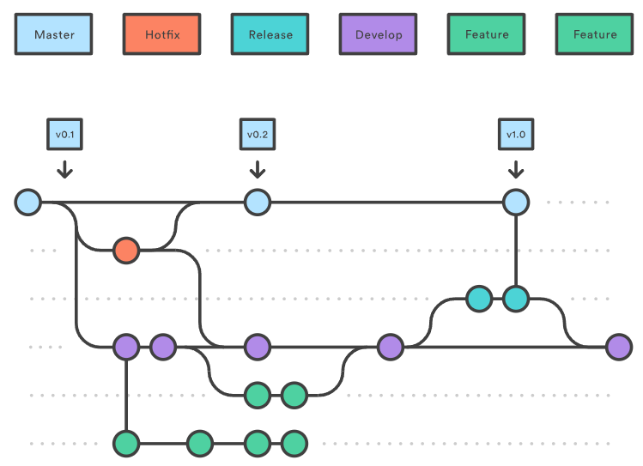
Branch 전체 흐름 리뷰

Slide 18
02
모의 개발 프로젝트의
깃허브 브랜치 생성과 흐름
오프소스 소프트웨어를 위한 깃과 깃허브
https://meetup.toast.com/posts/116

Slide 19
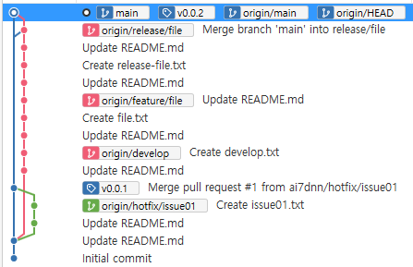
시나리오
저장소 gitflow-branch 생성
브랜치 main
파일 README.md
Main init
브랜치 develop, hotfix/issue01 생성
브랜치 hotfix/issue01
파일 README.md 수정
Hotfix/issue01 init 추가
파일 issue01.txt 추가
브랜치 main에 병합
Main에서 V0.0.1릴리즈
브랜치 develop
파일 README.md 수정
Develop init 추가
파일 develop.txt 추가
브랜치 feature/file 생성
브랜치 feature/file
파일 README.md 수정
feature/file init 추가
파일 file.txt 추가
브랜치 release/file 생성
브랜치 release/file
파일 README.md 수정
release/file init
파일 release.txt 추가
브랜치 main에 병합
Main에서 V0.0.2 리리즈
이 이후부터 수정
브랜치 developer에 병합
브랜치 develop
파일 README.md 수정
Develop doing 추가
파일 develop.txt 추가
Add file function
브랜치 release/file 생성
브랜치 release/file
파일 README.md 수정
release/file init
파일 release.txt 추가
브랜치 main에 병합
Main에서 V0.0.2 리리즈

Slide 20
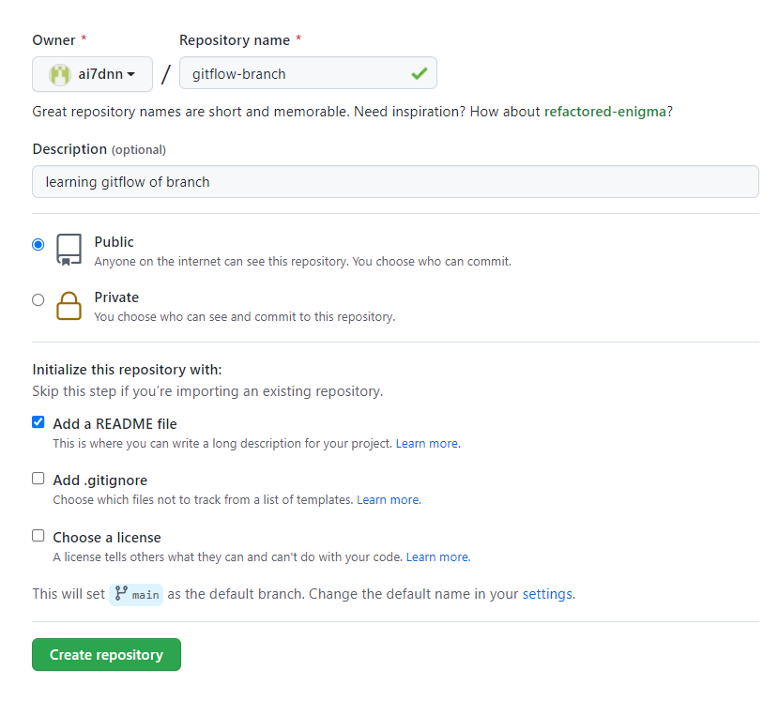
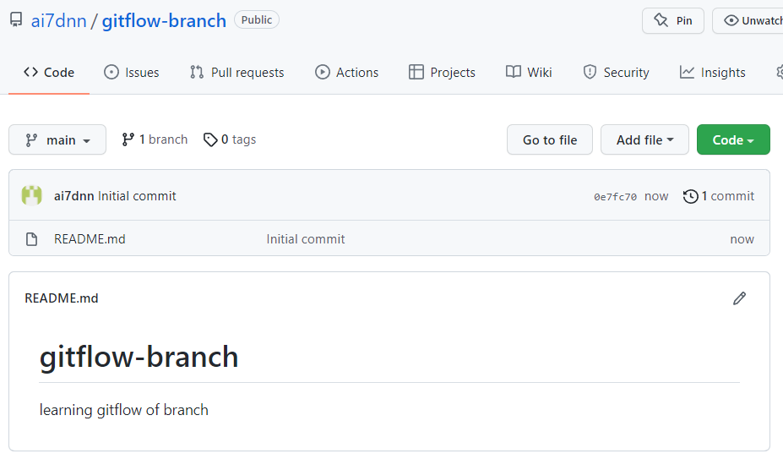
저장소 gitflow-branch 생성

Slide 21
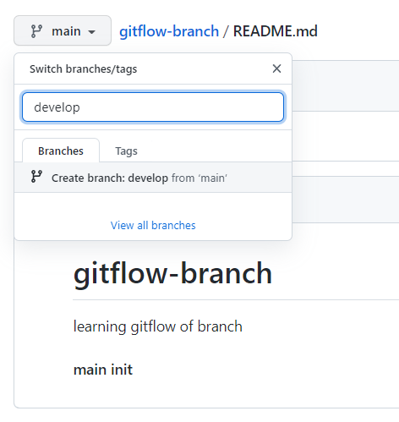
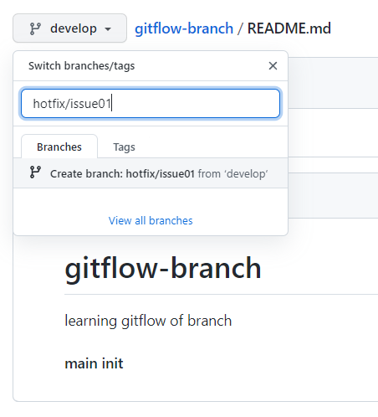
브랜치 main
파일 README.md 수정
#### main init
브랜치 develop, hotfix/issue01 생성
ㅍ

Slide 22
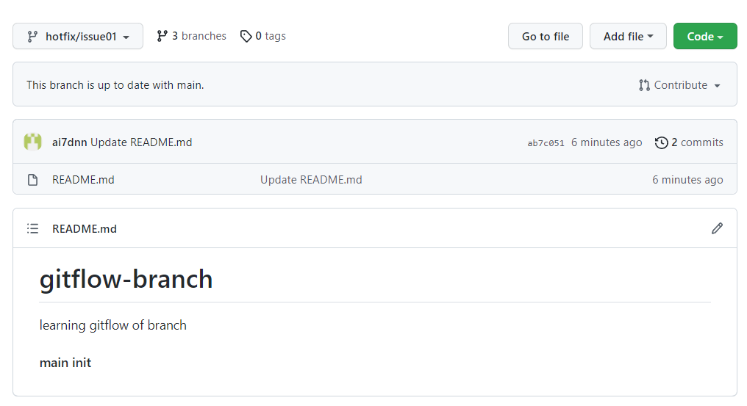
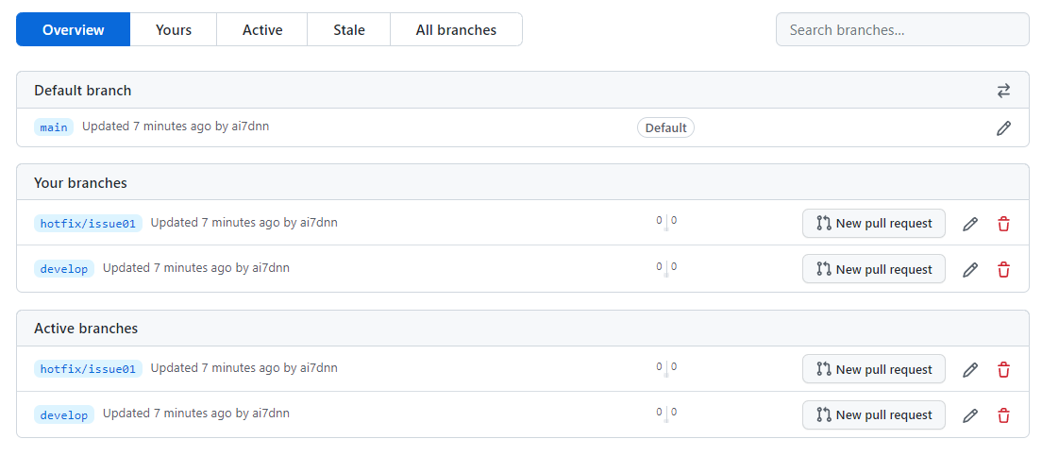
브랜치 생성 확인
3 branches 클릭

Slide 23
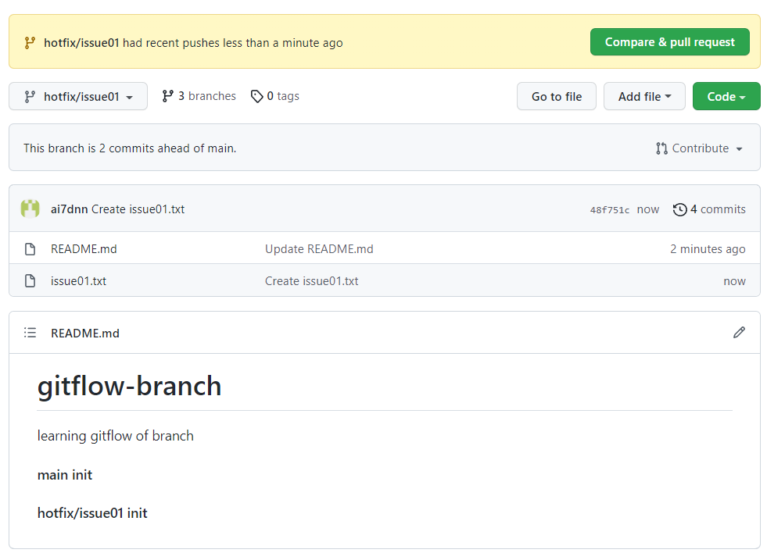
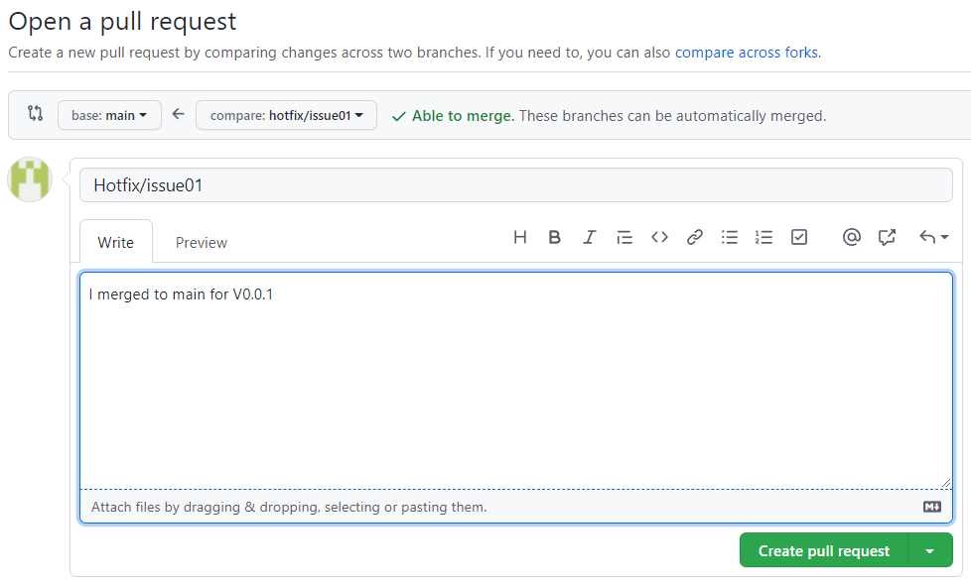
브랜치 hotfix/issue01
파일 README.md 수정
hotfix/issue01 init 추가
파일 issue01.txt 추가
브랜치 main에 병합
Main에서 V0.0.1 릴리즈

Slide 24
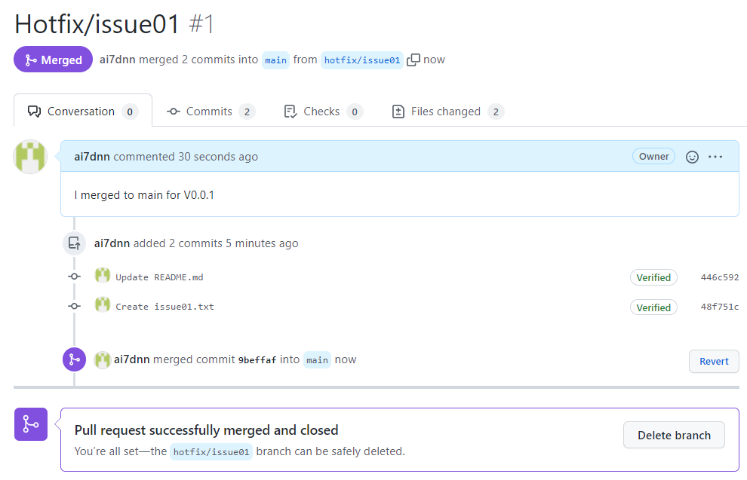
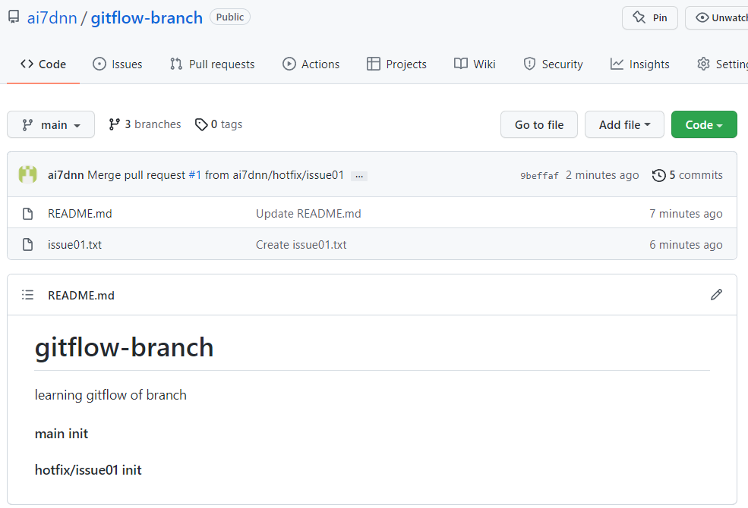
병합 확인

Slide 25
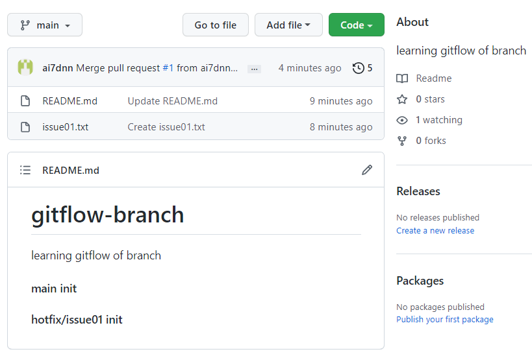
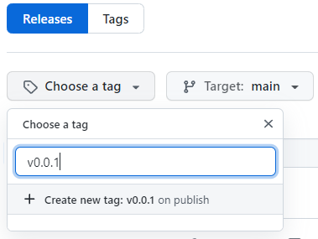
main에서 릴리즈 추가 1/2
오른쪽 메뉴 Create new release

Slide 26
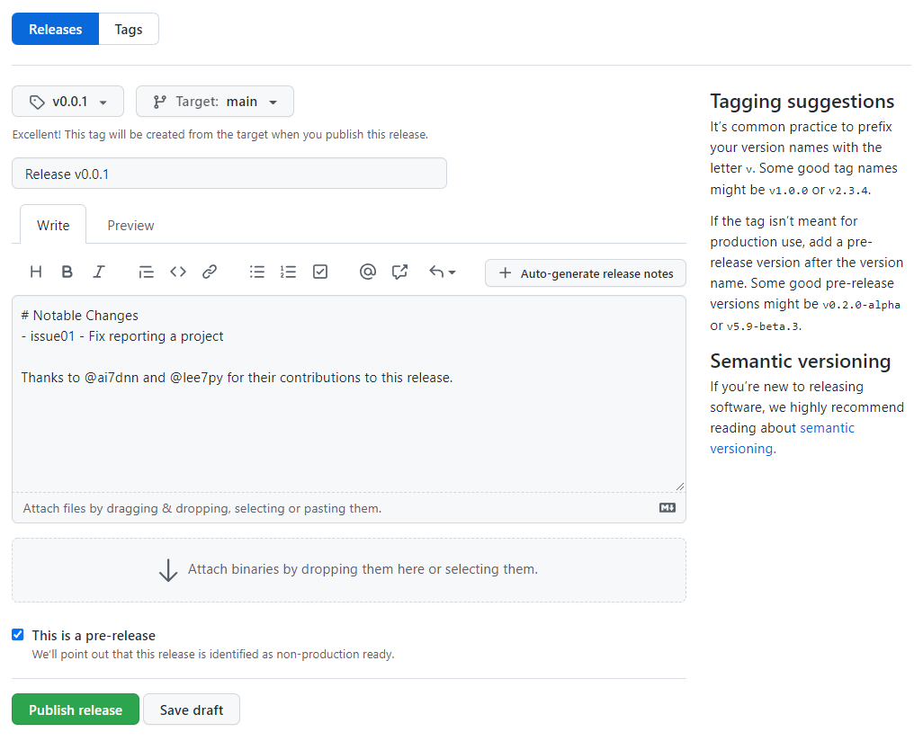
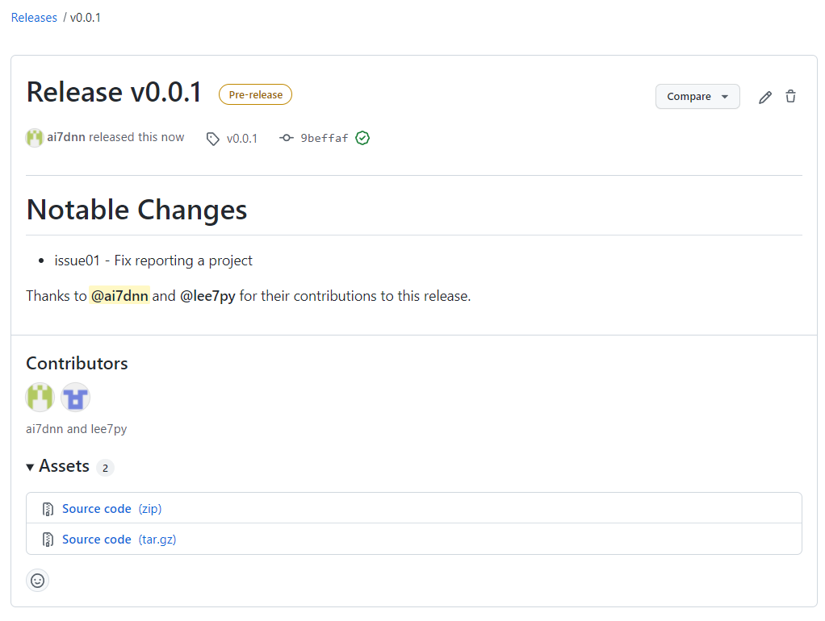
main에서 릴리즈 추가 2/2
태그 생성, 이름과 내용 편집
# Notable Changes
- issue01 - Fix reporting a project
Thanks to @ai7dnn and @lee7py for their contributions to this release.

Slide 27
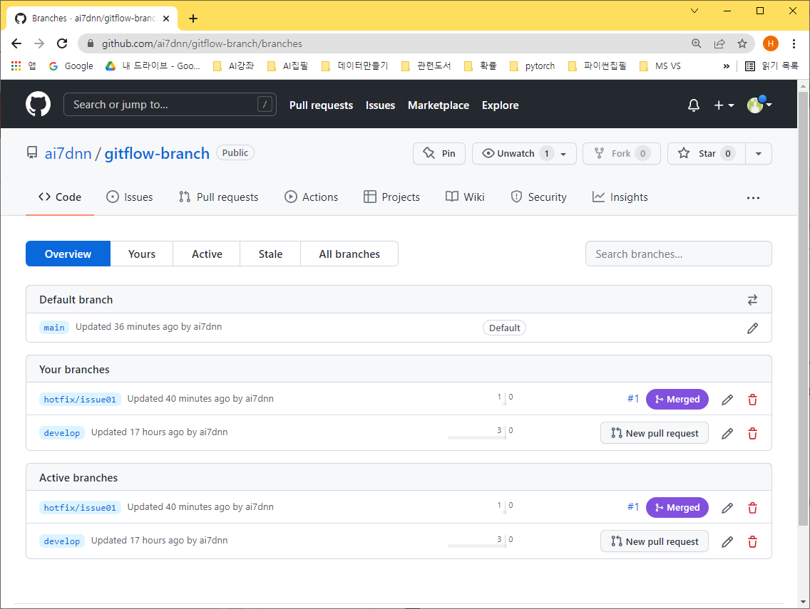
현재까지 브랜치 현황
3개의 브랜치
현재 진행 중인 브랜치이므로 PR을 점검할 수 있음

Slide 28

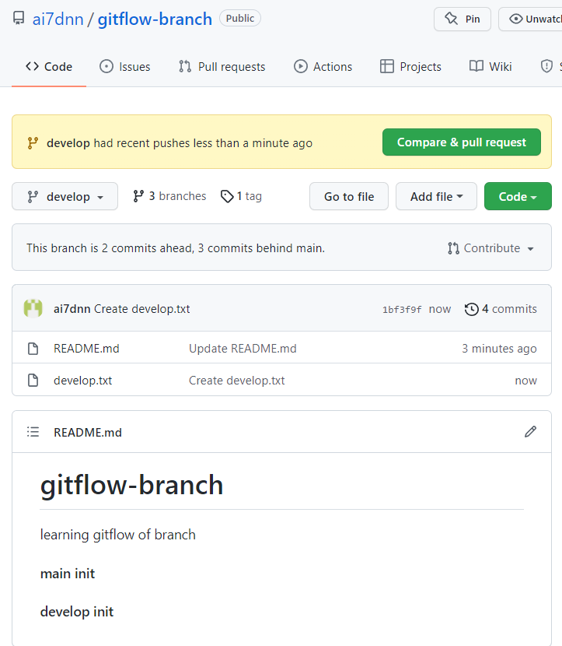
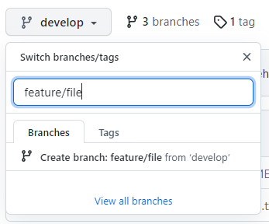
브랜치 develop
파일 README.md 수정
develop init 추가
파일 develop.txt 추가
develop editor
브랜치 feature/file 생성

Slide 29
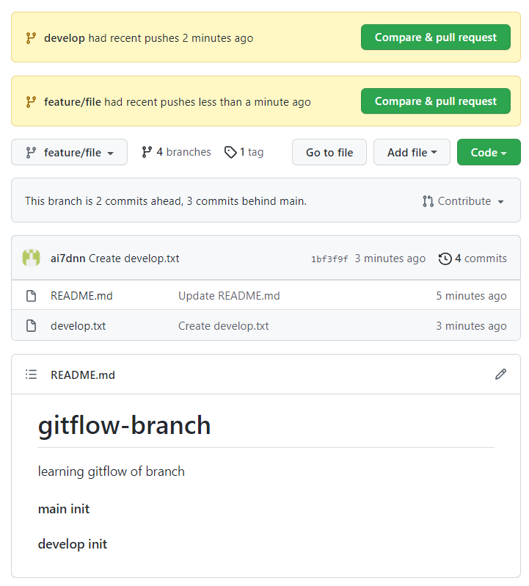
브랜치 feature/file 생성 확인

Slide 30
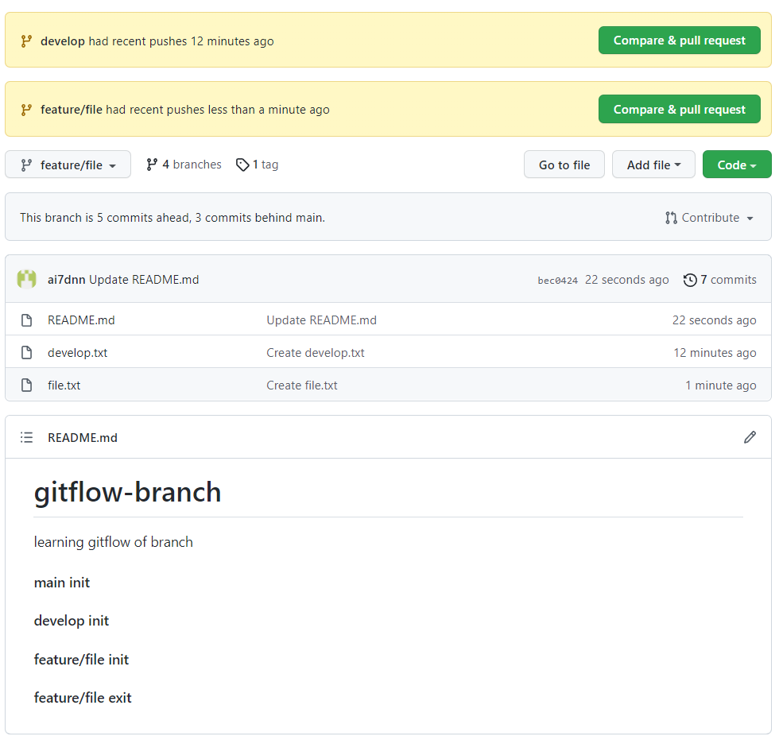
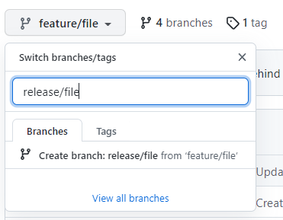
브랜치 feature/file
파일 README.md 수정
feature/file init 추가
파일 file.txt 추가
develop file function
파일 README.md 수정
feature/file exit 추가
브랜치 release/file 생성

Slide 31
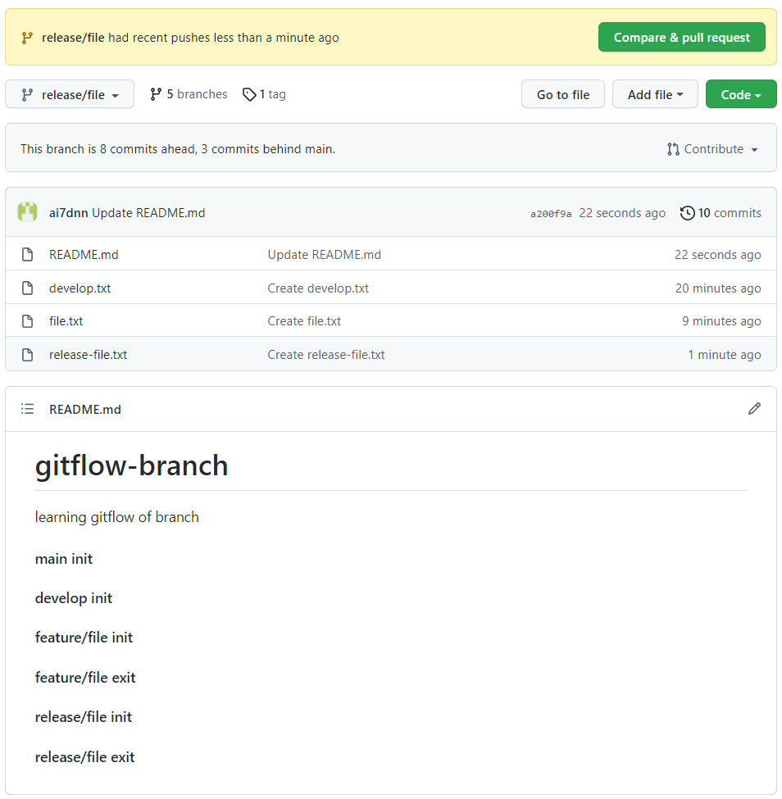
브랜치 release/file
파일 README.md 수정
release/file init
파일 release-file.txt 추가
test a version of release for file function
prepare a version of release for file function
파일 README.md 수정
release/file exit
브랜치 main에 병합
main에서 V0.0.2 릴리즈

Slide 32
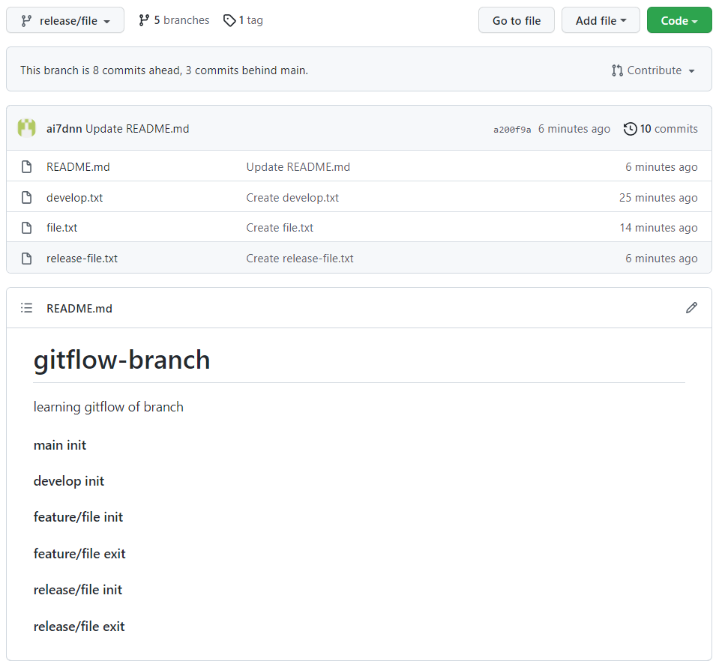
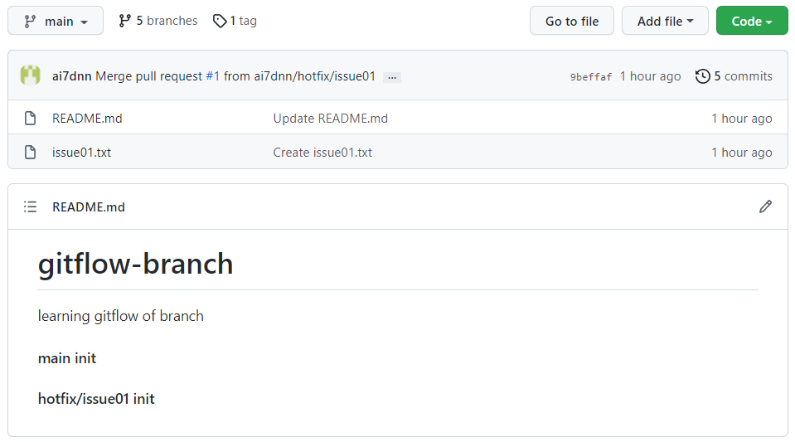
브랜치 release/file -> main에 병합
두 브랜치의 현황

Slide 33
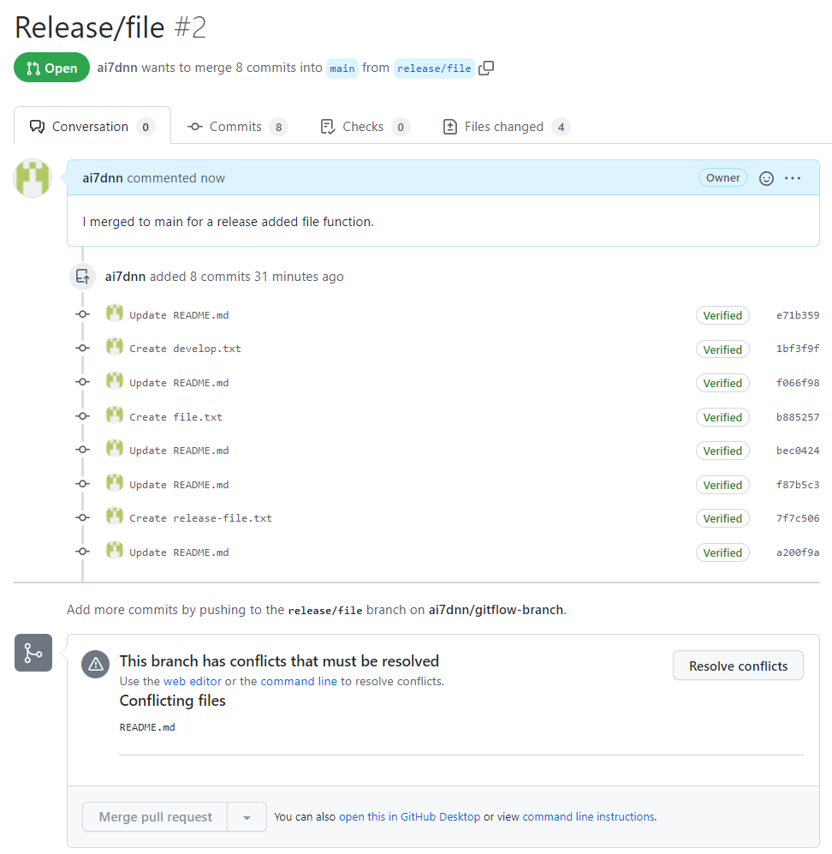
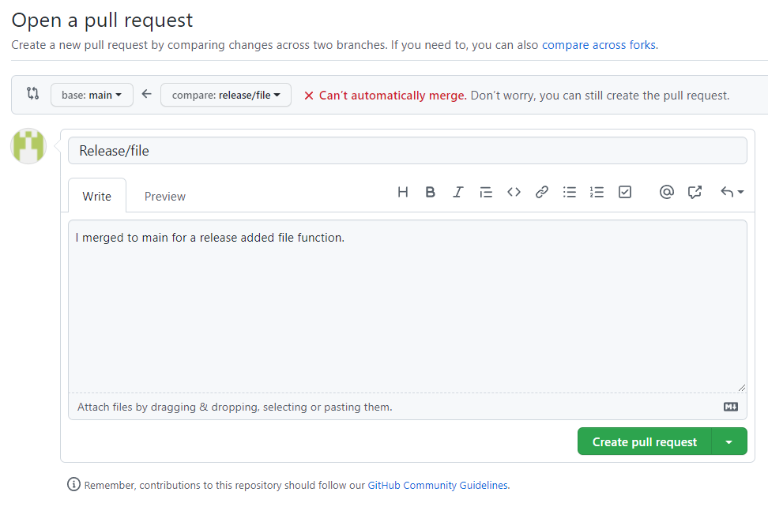
파일 README.txt 충돌 발생

Slide 34
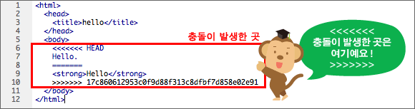

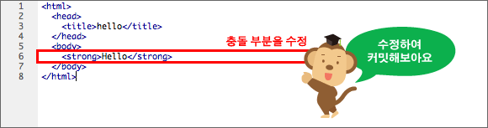
충돌 해결
병합 기능
변경한 부분을 자동으로 통합해 주는 기능
경우에 따라 자동으로 병합할 수 없는 경우도 발생
충돌 발생 경우
원격 저장소와 로컬 저장소 또는 두 브랜치 사이에서
양쪽에서 파일의 동일한 부분을 변경한 경우
두 변경 내용중 어느 쪽을 저장할 것인지 자동으로 판단 할 수 없기 때문에 충돌이 발생
충돌이 발생한 파일 내용을 아래 그림처럼 표시
직접 수정 필요
해결 방법
모든 충돌 부분을 수정한 후
다시 커밋 수행

Slide 35
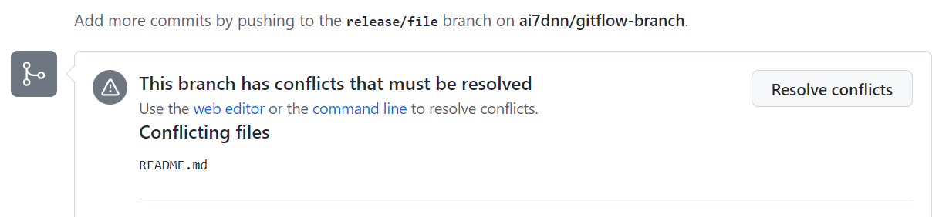
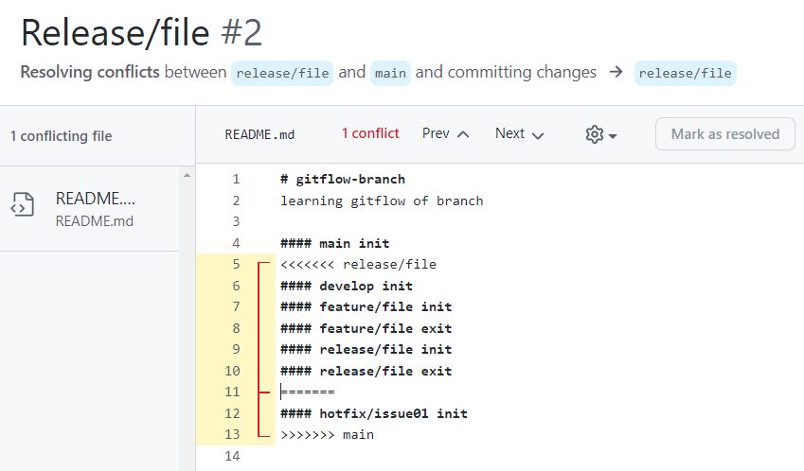
충돌 내용 보기
Web editor 클릭
윗 부분은 브랜치 release/file의 내용
아래 부분은 브랜치 main의 내용
구분선

Slide 36
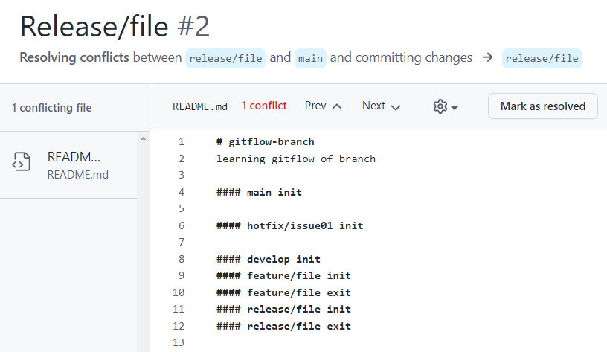
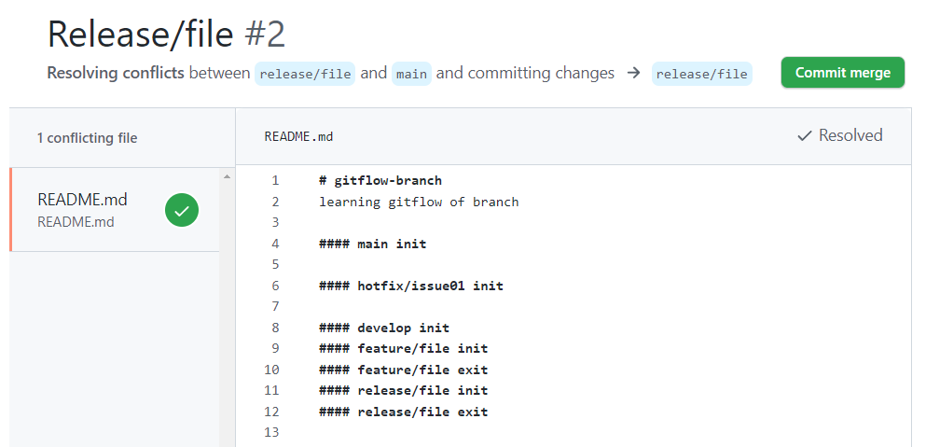
직접 충돌 해결
2. 클릭
3. 수정 반영
1. 코드 수정 후

Slide 37
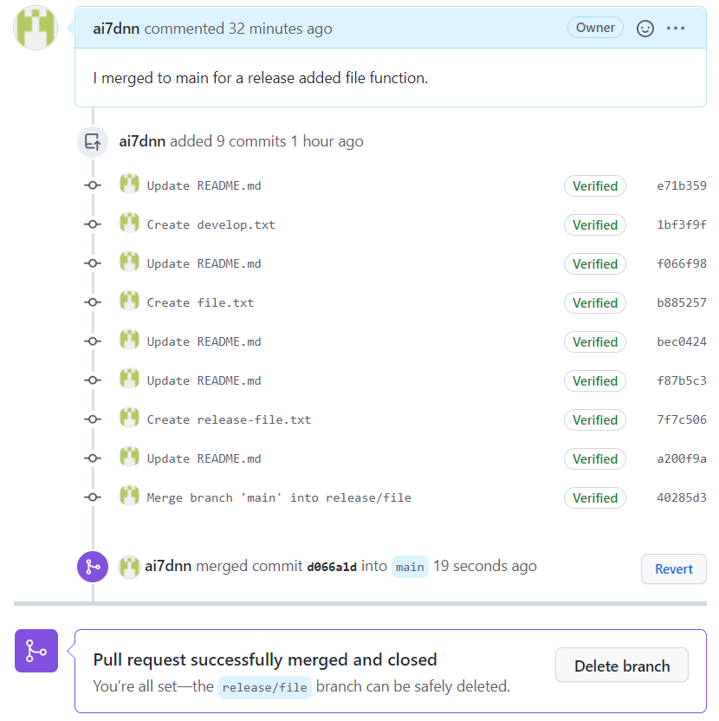
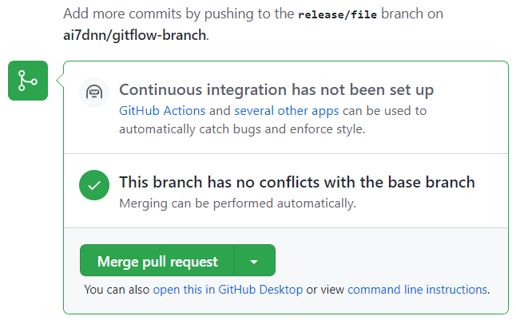
충돌 해결 후 병합
Merge pull request

Slide 38
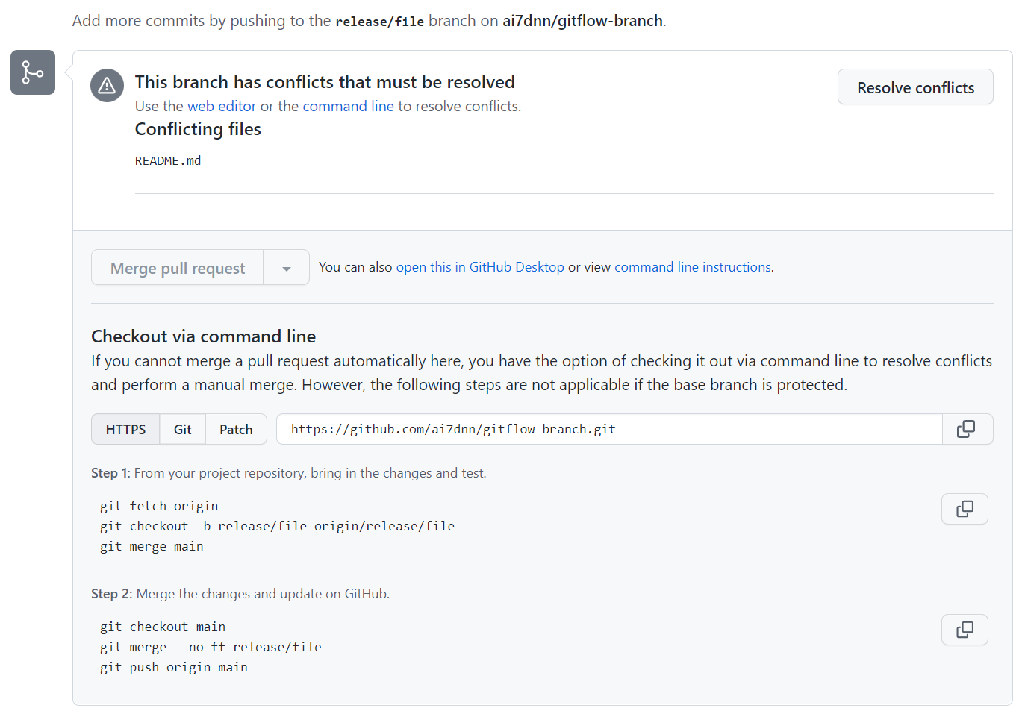
충돌 해결 Command line
git fetch origin
git checkout -b release/file origin/release/file
git merge main
깃 명령어로 해결
git checkout main
git merge --no-ff release/file
git push origin main

Slide 39
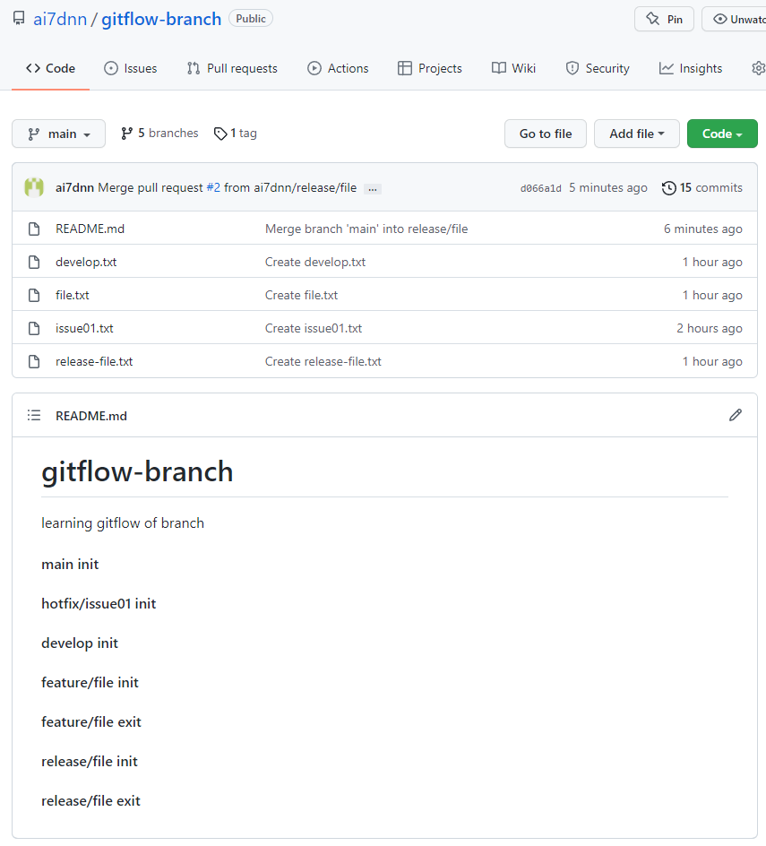
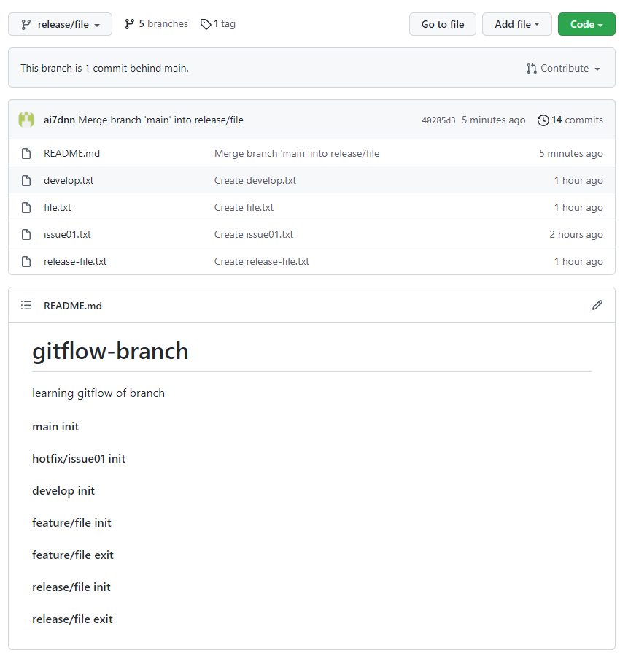
합병 이후 브랜치 release/file와 main 확인
파일 README.md 파일이 동일
3. 동일해짐

Slide 40
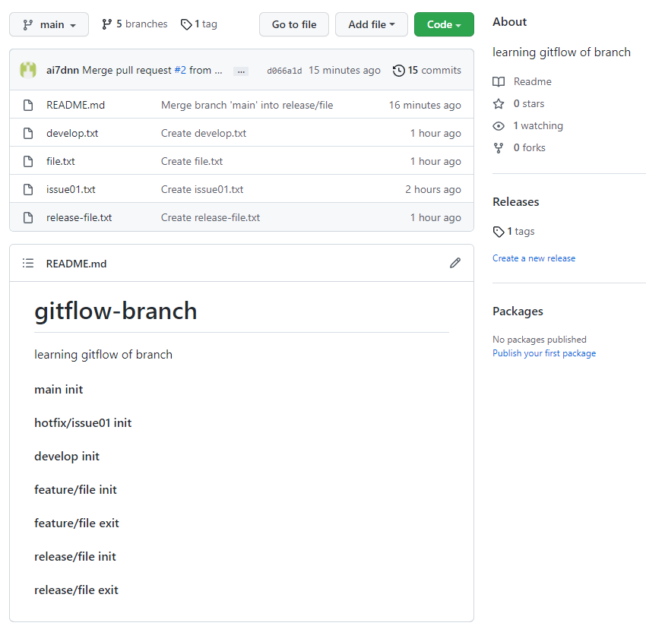
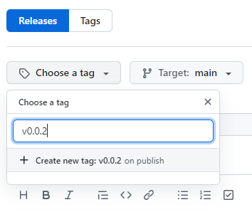
main에서 릴리즈 v0.0.2 추가 1/2
오른쪽 메뉴 Create new release

Slide 41
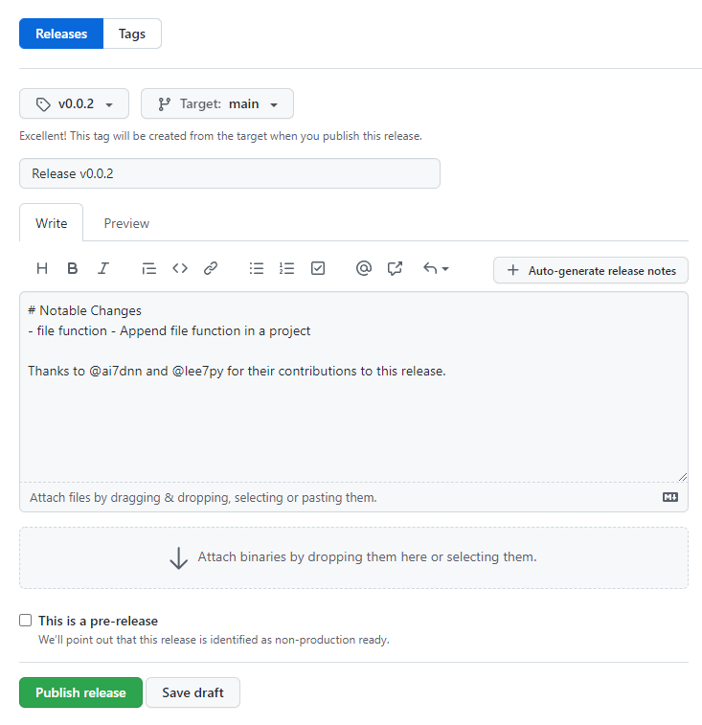
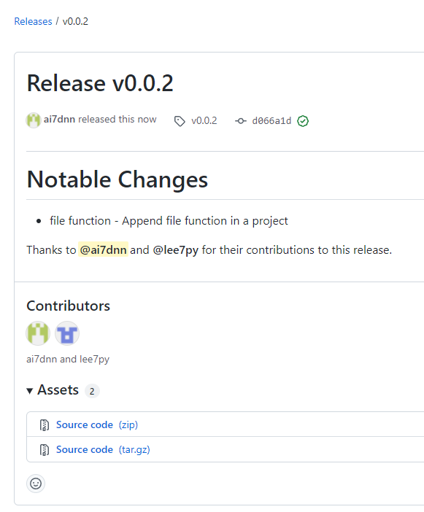
main에서 릴리즈 v0.0.2 추가 2/2
태그 생성, 이름과 내용 편집

Slide 42

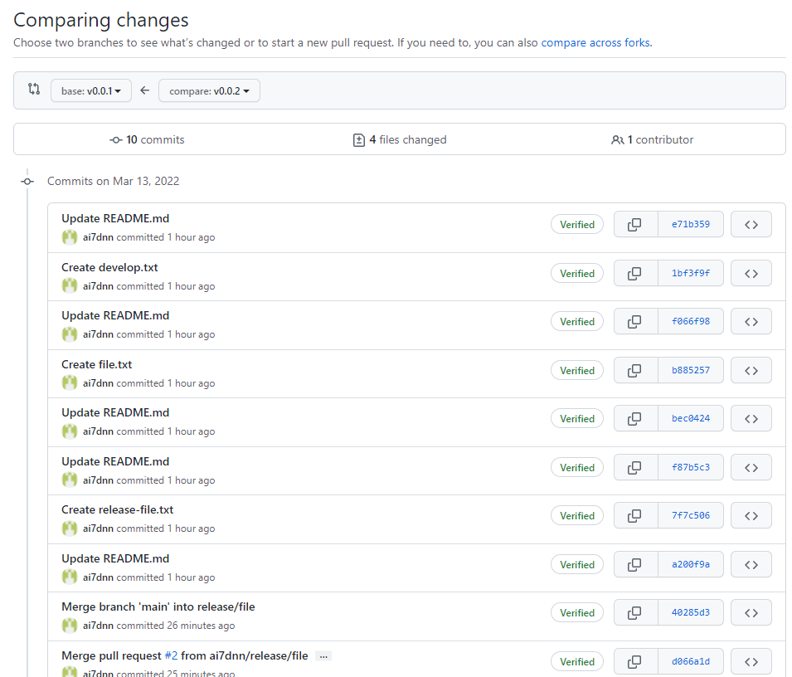
버전 별 차이 확인
Compare 클릭

Slide 43
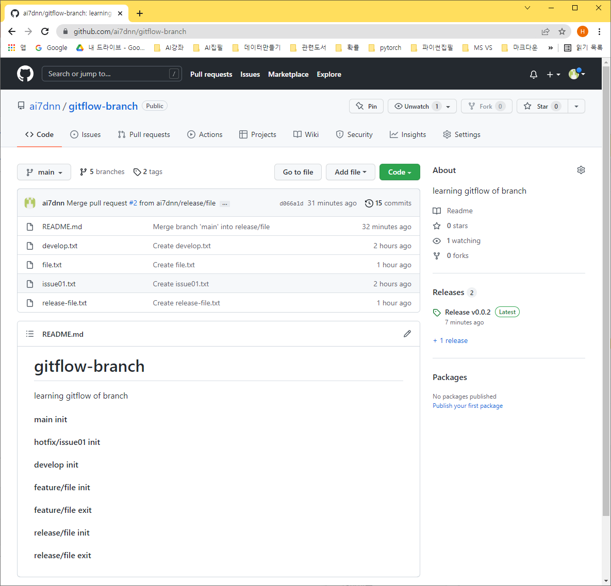

최종 main

Slide 44

main에서 모든 릴리즈 확인
우측 releases 2 클릭

Slide 45

전체 브랜치 흐름
메뉴 insight | network

Slide 46
시나리오 추가
여기부터 수행
저장소 gitflow-branch 생성
브랜치 main
파일 README.md
Main init
브랜치 develop, hotfix/issue01 생성
브랜치 hotfix/issue01
파일 README.md 수정
Hotfix/issue01 init 추가
파일 issue01.txt 추가
브랜치 main에 병합
Main에서 V0.0.1릴리즈
브랜치 develop
파일 README.md 수정
Develop init 추가
파일 develop.txt 추가
브랜치 feature/file 생성
브랜치 feature/file
파일 README.md 수정
feature/file init 추가
파일 file.txt 추가
브랜치 release/file 생성
브랜치 release/file
파일 README.md 수정
release/file init
파일 release.txt 추가
브랜치 main에 병합
Main에서 V0.0.2 릴리즈
브랜치 develop
파일 README.md 수정
Develop do 추가
파일 develop.txt 추가
브랜치 feature/edit 생성
브랜치 feature/edit
파일 README.md 수정
feature/edit init 추가
파일 edit.txt 추가
Create branch for edit function
브랜치 develop에 병합
브랜치 develop
파일 README.md 수정
Develop doing 추가
파일 develop.txt 추가
Add edit function
브랜치 release/file 생성
브랜치 release/file
파일 README.md 수정
release/file init
파일 release.txt 추가
브랜치 main에 병합
Main에서 V0.0.3 릴리즈

Slide 47
03
소스트리로
깃허브 브랜치 확인
오프소스 소프트웨어를 위한 깃과 깃허브
https://meetup.toast.com/posts/116

Slide 48


유명 OSS 브랜치 흐름 보기
비주얼 스튜디오 코드
https://github.com/microsoft/vscode.git
저장소 폴더를 만들어 “탐색”을 클릭해 지정
클론 클릭

Slide 49

소스트리에서의 vscode 브랜치 흐름

Slide 50

소스트리에서의 tensorflow 브랜치 흐름

